Slide 1
알고리즘 사전
C언어 프로그래밍 기말과제

Slide 2
개요
탐색과 정렬 등 학부생들과 학생들이 처음 접하였을 때 겪는 어려움을 줄이고자 이러한 알고리즘을 C언어를 통해 시각화 함
C언어로 GUI처리를 하여서 시각화에 중점을 두는 것이 목표

Slide 3
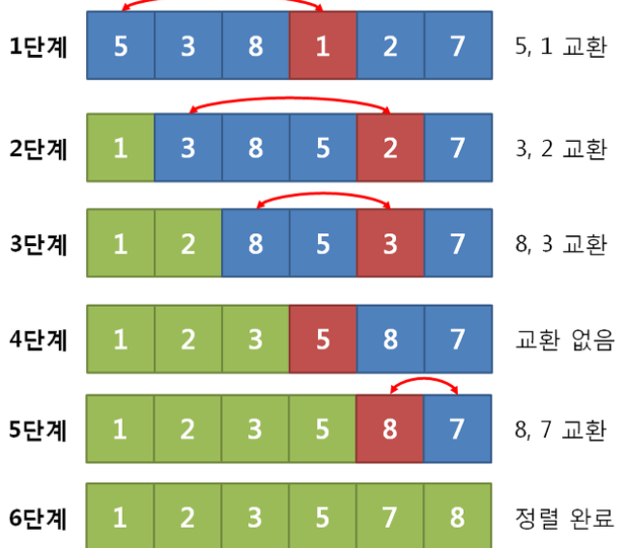
문제정의
처음 알고리즘을 공부하게 될 때 이해에 어려움을 경우가 많음 예를 들어 탐색을 하는 방법이나 정렬을 하는 경우 종류의 따라 어떻게 진행이 되는지 알 수 없다.
예시 : 선택정렬

Slide 4

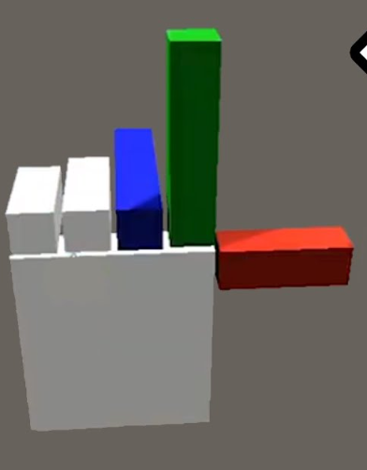
개발환경 및 구현방법
대표적으로 정렬을 시각화 시킬 것이며 유니티 엔진을 통해서 오브젝트 이동을 통해 게임 또는 앱을 만들 예정이다.
이런 오브젝트를 2D로 만들예정

Slide 5
UI - figma
programing_project2_dictionary – Figma

